Slide 1
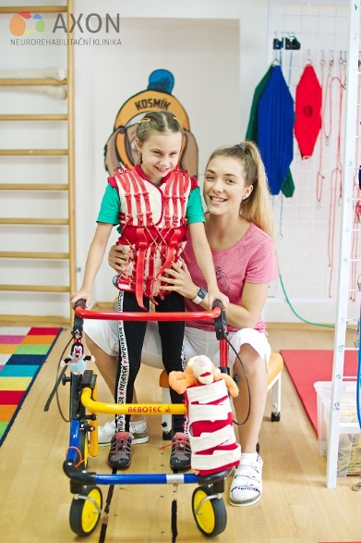
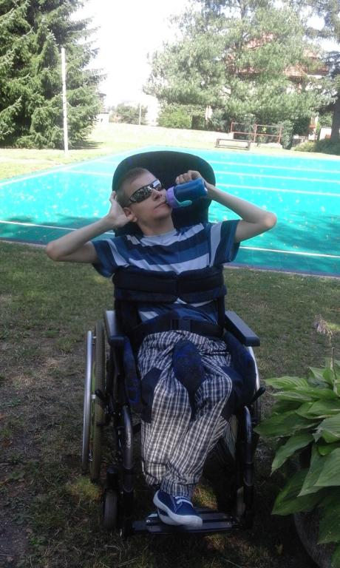
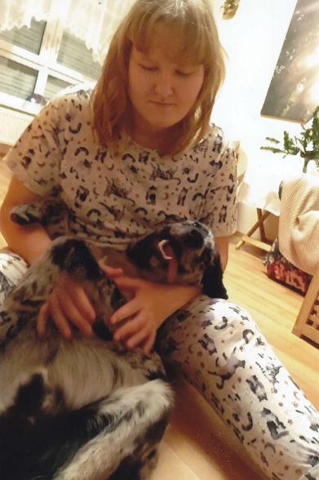
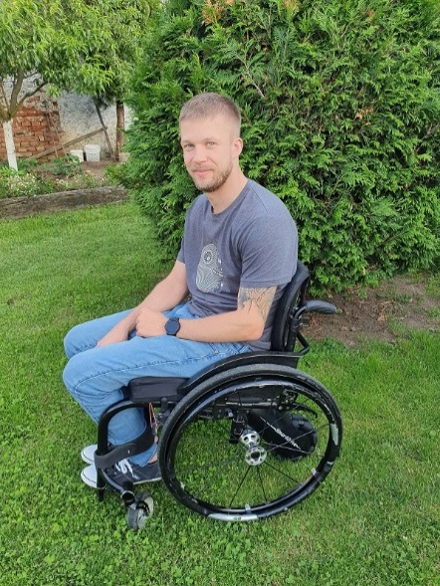
Spolek založený roku 2005 umožňuje cíleně podporovat ty, kteří potřebují naší pomoc a současně odměňuje všechny, kteří tuto pomoc poskytnou. Podpora je transparentně realizována prostřednictvím finančních sbírek, které jsou zveřejňovány na webových stránkách spolku www.dobryskutek.cz.

Slide 2
POMOHLI JSME 1 758 rodinám částkou 77 525 479 Kč
POMÁHÁME:
děti (postižené, nemocné, opuštěné...) a zařízení, která o děti pečují
senioři a zařízení, která o seniory pečují
tělesně a mentálně postižení bez rozdílu věku
pěstounské rodiny
zvířata (asistenční pes pro plnoleté klienty, záchrana ohrožených druhů ve volné přírodě i v zajetí atd.)
Notes:
1% dárci BC 896 118 (k 15.10.), 544 tis Chlumecký - neprezentujeme

Slide 3
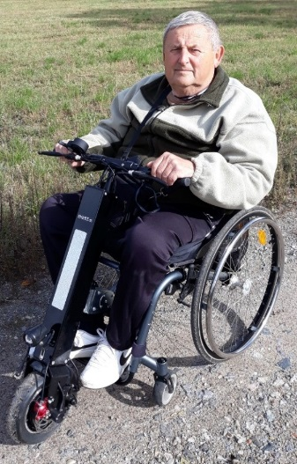
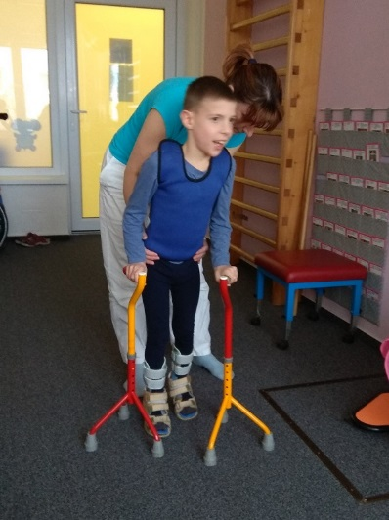
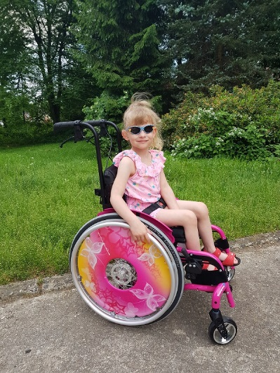
NAŠE PRIORITY:
ADRESNOST - Dárce si na webu může sám vybrat, komu konkrétně pomůže.
TRANSPARENTNOST - Tok finančních prostředků je lehce kontrolovatelný na transparentním účtu.
PEČLIVOST – Dobrý skutek důkladně prověřuje každou došlou žádost o pomoc.
100% - Příspěvky od dárců jsou rozděleny mezi klienty v plné výši.
Notes:
Exkurze …

Slide 4
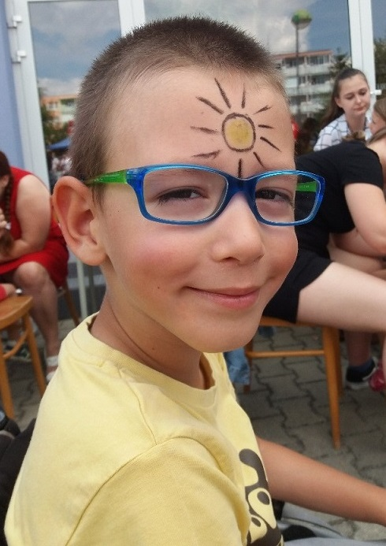
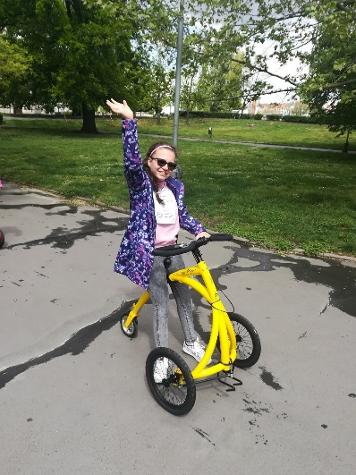
DĚKUJEME!
BAREVNÉ LÉTO JE MULTI - UŽITEČNÉ!
celé Česko rozběháme – dobrý skutek uděláme 😊
během vybereme finanční dary pro ty, kteří s námi kvůli hendikepu běžet nemohou ❤️
ani naše duše nepřijde zkrátka - získáme dobrý pocit z vykonání dobrého skutku 🌼

